Slide 1
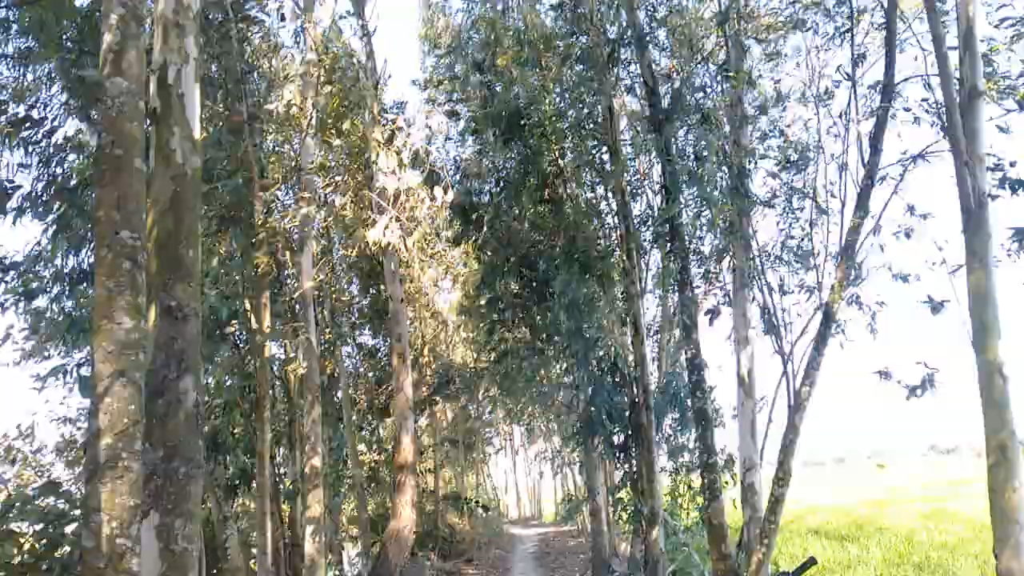
Thứ……ngày…..tháng…..năm…….
TIẾNG VIỆT
Bài 12: SÔNG QUÊ
Xào xạc: Từ gọi tả tiếng lá cây lay động va chạm nhẹ vào nhau

